Slide 1
デジタル認証アプリ サービス事業者
認証API・署名API
誰の本人確認・署名を行うかを記入
民間事業者
サービス提供事業者名「サービス名」
該当するもの以外は削除する→
【サービス内容】
貴サービス内容を100字以内で記入してください。
「◯◯◯◯できる{サービス/アプリ}です。◯◯（ターゲットユーザー）の◯◯を解決します」のように、簡潔にサービスの概要と特徴を記載
【本人確認・電子署名の対象】
本人確認・署名の目的や対象ユーザーを記入してください。
【本人確認に関する根拠法令】
犯罪収益移転防止法、古物営業法などの根拠法令を記入してください。
ない場合は なし と記入してください。
【利用サービス】
デジタル認証アプリが組み込まれた民間向けサービス・自治体向けサービスを利用する場合はサービス名を記入してください。
利用しない場合（自社開発、ベンダー開発など）は項目を削除してください。
【デジタル認証アプリへのコメント】
デジタル認証アプリへのコメントがあれば記入してください。
（記載していただくと、デジタル庁としても励みになります）
民間向けサービス
自治体・政府機関
自治体向けサービス
サービスのリンク先URLを記入してください
リンク先URLを忘れないように→

Slide 2
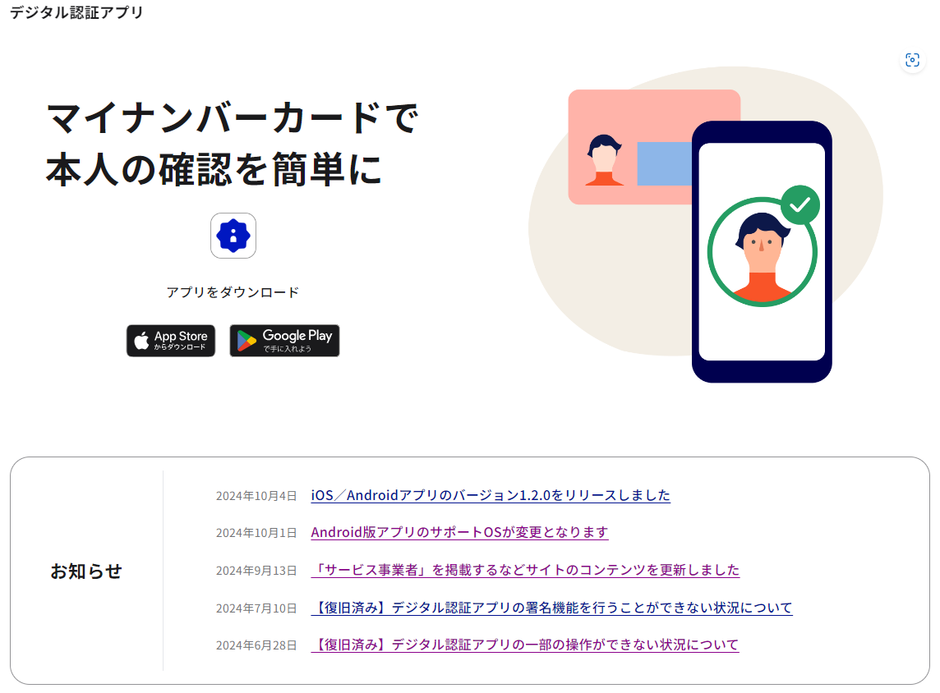
デジタル認証アプリ サービス事業者
記入例
認証API
利用登録時の本人確認
株式会社○○○ 「□□サービス」
【サービス内容】
行政手続をオンラインで申請できるプラットフォームです。
地域住民は従来の窓口訪問が不要となり、24時間365日いつでも手続きが可能です。これにより、行政手続の不便を解消し、利便性を大幅に向上させます。
【本人確認・電子署名の対象】
会員登録する際の本人確認
【本人確認に関する根拠法令】
なし
【利用サービス】
△ △ △サービス
【デジタル認証アプリへのコメント】
今まで対面で本人確認を行っていたため、数え切れないほどやっていた業務がほぼ無くせて楽になった。
自治体・政府機関
https://hogehoge.digital.go.jp/aas/

